Slide 1
사과의 식물병 판별기
C189075-류동훈
C189081-최지웅

Slide 2
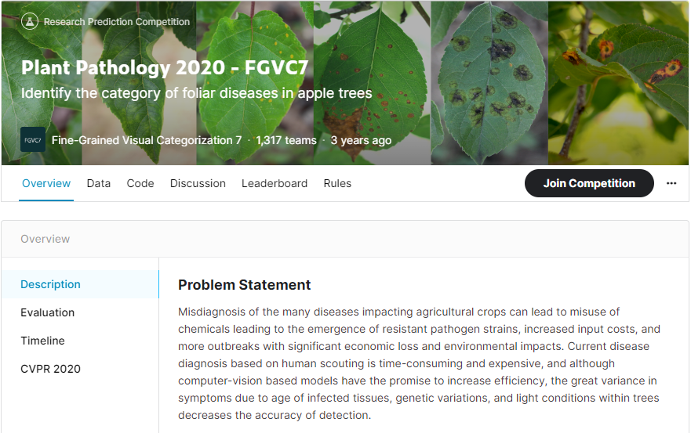
문제정의&해결책 서술
문제
과수원에서 비전문가가 사과의 질병을 확인하는 것에 어려움이 있음
질병을 발견해도 질병 종류를 파악하는 것에 더욱 어려움이 있음
프로젝트의 목표
사과나무 이파리 이미지를 기반으로 질병 검출 및 분류 문제를 머신러닝 기술을 활용하여 높은 정확도로 해결함.

Slide 3
모델 종류
Googlenet
Vgg16
Vgg19
Resnet50
Resnet50v2
Resnet101
Resnet101v2
Resnet152
Resnet152v2

Slide 4
각 모델 별 시도한 방법
Optimizer
Adagrad
Adam
RMSprop
SGD
LearningRate Scheduler
CosineDecay
CosineDecayRestart
ExpontialDecay
InverseTimeDecay

Slide 5
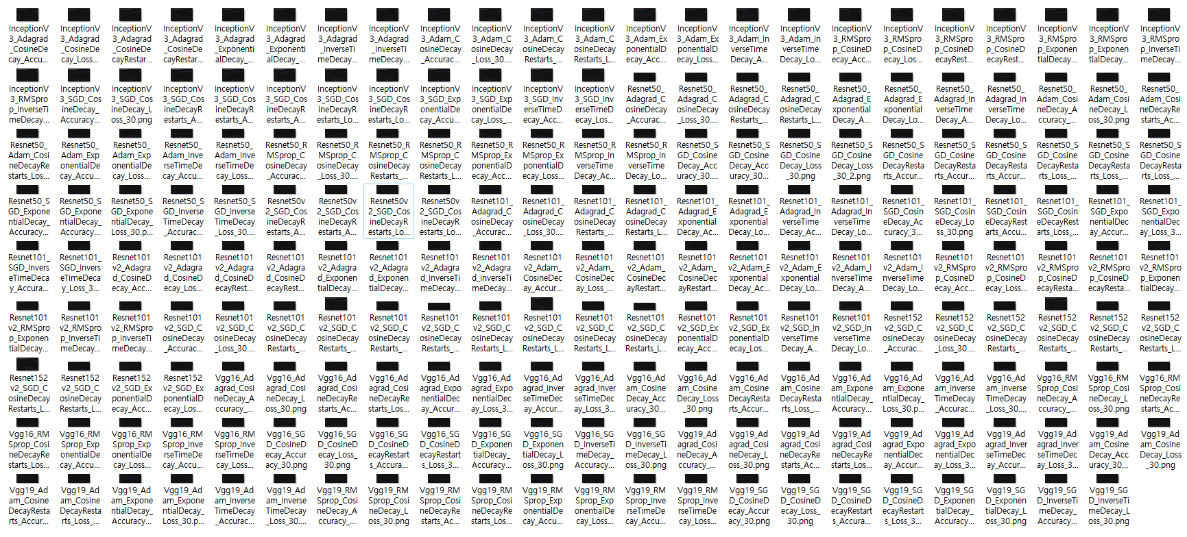
9가지 각 모델 별 16가지 경우의 수를 시도하였음
epoch 값, 드롭아웃 적용, 컷 믹스, test&train data 비율 조정 등등
여러가지 조건을 변형하여 시도하였음
도합 144+@ 가지 경우의 수를 시도하였음

Slide 6
최종 성능 개선

Slide 7
결과

Slide 8
감사합니다

